Slide 1
















Schulungsunterlagen der
AG RDA
Vertretungen der Öffentlichen Bibliotheken

Slide 2
Arten der Beschreibung
Modul 2
B3Kat: 03.10.2015
Notes:
Notizen B3Kat:
Dieses Thema scheint hier vielleicht etwas unvermittelt und zusammenhangslos; ist aber wichtige Grundlage und die Unterscheidung spielt in den nächsten Modulen immer wieder eine wichtige Rolle
------------------------------

Slide 3
Arten der Beschreibung – RDA 1.5
RDA 1.5 nennt drei Arten, eine Ressource zu beschreiben:
  umfassende Beschreibung (RDA 1.5.2)
  analytische Beschreibung (RDA 1.5.3)
  hierarchische Beschreibung (RDA 1.5.4)

Slide 4
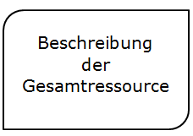
Umfassende Beschreibung - RDA 1.5.2
Beschreibung der Gesamtressource
unter Einbeziehung aller Teile
Gesamtressource kann bestehen aus:
  einzelner, physischen Einheit, aber mehreren inhaltlichen Teilen (z. B. eine Festschrift)
  oder
  mehreren, physischen Einheiten (z. B. eine mehrteilige Monografie oder eine fortlaufende Ressource)
Notes:
Notizen B3Kat:
Umfassende Beschreibung ist der „Normalfall“, für eine einzelne Einheit, die nicht in einer größeren Ressource erschienen ist (jedes Buch, das nicht in einer Serie erschienen ist, eine Musik-CD oder ein Film etc.)
------------------------------

Slide 5
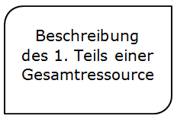
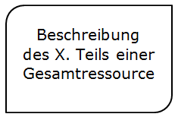
Analytische Beschreibung - RDA 1.5.3
separate Beschreibung einzelner
Teile einer größeren Ressource
einzelner Teil kann sein:
  inhaltlicher Teil einer einzelnen physischen Einheit
  (z. B. ein Beitrag in einer Festschrift oder ein Artikel
  in einem Zeitschriftenheft)
  oder
  physischer Teil einer aus mehreren physischen Einheiten bestehenden Ressource (z. B. ein Band einer mehrteiligen Monografie oder ein Heft einer fortlaufenden Ressource)

Slide 6
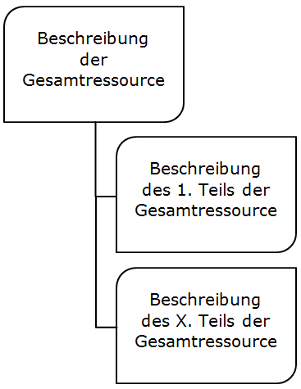
Hierarchische Beschreibung - RDA 1.5.4
Kombination einer umfassenden
Beschreibung des Ganzen mit
analytischen Beschreibungen
der Teile
gilt nach RDA 1.5.4 D-A-CH als
eine Beschreibung – d. h. die
Standardelemente sind nicht
zwingend in umfassender
Beschreibung und analytischen
Beschreibungen gedoppelt zu
erfassen

Slide 7
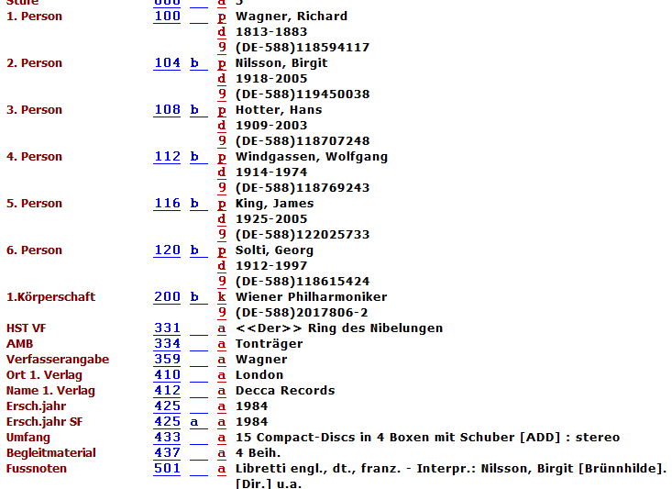
Welche Art der Beschreibung?
Umfassende Beschreibung
Notes:
Notizen B3Kat:
Screenshots zeigen RAK-Aufnahmen, macht aber nichts, denn im Prinzip gab es diese Unterscheidung in die drei Arten der Beschreibung auch jetzt schon, nur hat man sich nicht so viele Gedanke darum gemacht und keine Begriffe dafür
------------------------------

Slide 8
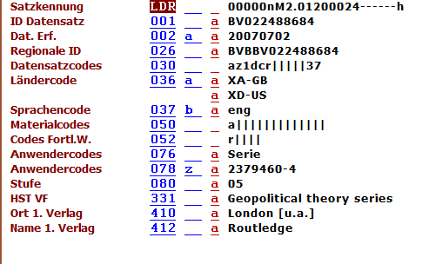
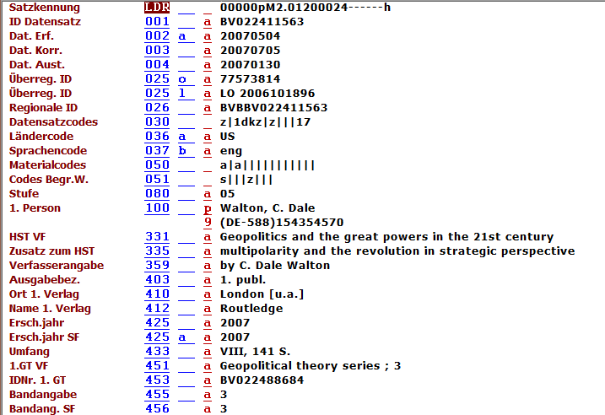
Welche Art der Beschreibung?
Hierarchische Beschreibung

Slide 9
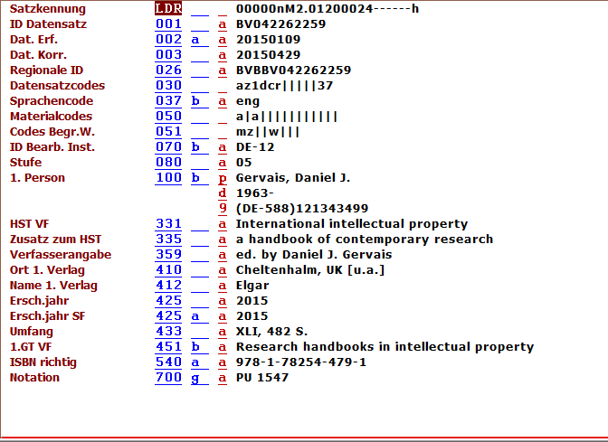
Welche Art der Beschreibung?
Analytische Beschreibung

Slide 10
Weiterführende Informationen
weiterführende Informationen zur Beschreibung verschiedenster Arten von Ressourcen finden Sie in den folgenden Schulungsunterlagen:
  Modul 5A, Teil 1 - Mehrteilige Monografien, Medienkombinationen
  Modul 5A, Teil 2 – Zusammenstellungen
  Modul 5A, Teil 3 - Begleitmaterial
  Modul 5A, Teil 4 - Integrierende Ressourcen
  Modul 5A, Teil 6 - Bände von monografischen Reihen
  Modul 5B

